Slide 1

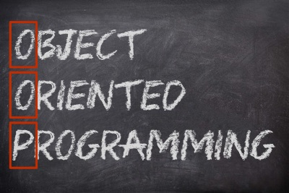

Полиморфизъм
ООП
Учителски екип
Обучение за ИТ кариера
https://it-kariera.mon.bg/e-learning/

Slide 2

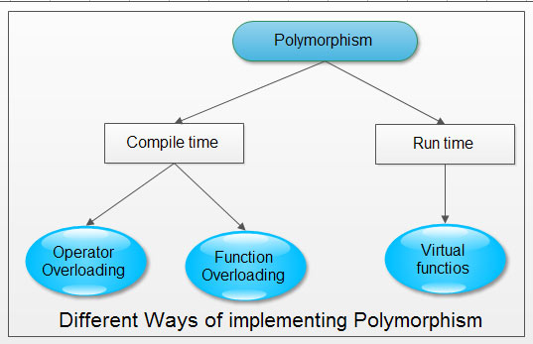
Съдържание
Какво е полиморфизъм?
Видове полиморфизъм
предефиниране (overloading)
пренаписване (overriding)

Slide 3
Какво е полиморфизъм?
От гръцки:
В ООП:
Възможността под едно име да извикаме различни методи
Polus
(много)
Morphe
(форми)
Polumorphos
Notes:
Polymorphism is the ability of an object to take on many forms. The most common use of polymorphism in OOP occurs when a parent class reference is used to refer to a child class object.

Slide 4
Референтен тип и обектен тип
public class Mammal : Animal {}
public class Person : Mammal {}
Animal animal = new Person();
Mammal mammal = new Person();
Person person = new Person();
Референтен тип
Обектен тип
Променливите са запазени в референтен тип
Може да използвате само`членовете на референтния клас
Ако имате нужда от достъп до елемент на обектния клас, трябва да преобразувате референтния тип или да пренапишете метода

Slide 5
Ключова дума - is
Проверява дали обекта е инстанция на специфичен клас
public class Person : Mammal, Animal {}
Animal animal = new Person();
Mammal mammal = new Person();
Person person = new Person();
if (animal is Person)
{
((Person) animal).Eat();
}
Проверка на обектния тип на person
Преобразуване на обектния тип и използване на методите му

Slide 6
Ключова дума - is (2)
Всеки път, когато усетиш, че пишеш код от типа „ако обекта е от тип T1, то направи нещо, но ако е от тип T2, то направи друго нещо“, си забий шамар.
От Effective C++, автор: Scott Meyers

Slide 7
Типове полиморфизъм
Полиморфизъм по време на изпълнение – постига се чрез пренаписване (overriding) на метод – създаване на метод със същото име и сигнатура в подклас
Полиморфизъм по време на компилиране – постига се чрез предефиниране (overloading) на методи с едно и също име, но с различни сигнатури.

Slide 8
Задача: Животни
Animal
-string name
-string favouriteFood
+ExplainMyself():string
Cat
Dog
+ExplainMyself():string
+ExplainMyself():string
Notes:
Extensibility / Polymorphism: New functionality may be easily plugged in without changing existing classes as long the new plug-in classes extend given base classes.
Reusability: For a set of similar applications a framework can be defined using a core set of classes that are to be extended by classes that fill in the application-dependent part.
Information Hiding: If a more general class using a simpler contract is sufficient, details from extending classes may be hidden to some of the client classes. This allows them to be more independent from possible changes and diminishes the load of contracts that must be understood by a reader of these client classes.
(c) 2006 National Academy for Software Development - http://academy.devbg.org*
8##

Slide 9
Решение: Животни
public class Animal
{
public string Name { get; protected set; }
public string FavouriteFood { get; protected set; }
public virtual string ExplainMyself()
{
return $"I am {this.Name} and my fovourite food is
{this.FavouriteFood}";
}
}
Метод, който ще бъде пренаписван
Notes:
Extensibility / Polymorphism: New functionality may be easily plugged in without changing existing classes as long the new plug-in classes extend given base classes.
Reusability: For a set of similar applications a framework can be defined using a core set of classes that are to be extended by classes that fill in the application-dependent part.
Information Hiding: If a more general class using a simpler contract is sufficient, details from extending classes may be hidden to some of the client classes. This allows them to be more independent from possible changes and diminishes the load of contracts that must be understood by a reader of these client classes.
(c) 2006 National Academy for Software Development - http://academy.devbg.org*
9##

Slide 10
Решение: Животни (2)
public class Dog : Animal
{
public override string ExplainMyself() {
return base.ExplainMyself() + " DJAAF";
}
}
public class Cat : Animal
{
public override string ExplainMyself() {
return base.ExplainMyself() + " MEOOW";
}
}
Пренаписване на метод (overriding)
Пренаписване на метод (overriding)
Notes:
Extensibility / Polymorphism: New functionality may be easily plugged in without changing existing classes as long the new plug-in classes extend given base classes.
Reusability: For a set of similar applications a framework can be defined using a core set of classes that are to be extended by classes that fill in the application-dependent part.
Information Hiding: If a more general class using a simpler contract is sufficient, details from extending classes may be hidden to some of the client classes. This allows them to be more independent from possible changes and diminishes the load of contracts that must be understood by a reader of these client classes.
(c) 2006 National Academy for Software Development - http://academy.devbg.org*
10##

Slide 11
Решение: Животни (3)
public static void main(String[] args) {
Animal myPet = new Cat("Pesho", "Whiskas");
Animal yourPet = new Dog("Gosho", "Meat");
Console.WriteLine(myPet.ExplainMyself()); // DJAFF
Console.WriteLine(yourPet.ExplainMyself()); // MEOOW
}
Динамичен полиморфизъм (по време на изпълнение)
Notes:
Extensibility / Polymorphism: New functionality may be easily plugged in without changing existing classes as long the new plug-in classes extend given base classes.
Reusability: For a set of similar applications a framework can be defined using a core set of classes that are to be extended by classes that fill in the application-dependent part.
Information Hiding: If a more general class using a simpler contract is sufficient, details from extending classes may be hidden to some of the client classes. This allows them to be more independent from possible changes and diminishes the load of contracts that must be understood by a reader of these client classes.
(c) 2006 National Academy for Software Development - http://academy.devbg.org*
11##

Slide 12
Правила за пренаписване на методи
Пренаписването се случва в подкласовете
Параметрите трябва да са същите като на родителския метод
Двата метода трябва да имат същия тип на връщана стойност
Модификатора за достъп не може да бъде по-ограничаващ
private и static методи НЕ могат да бъдат пренаписани
Notes:
To pass more specific object to method

Slide 13
Типове полиморфизъм
Полиморфизъм по време на компилиране – постига се чрез предефиниране (overloading) – методи с едно и също име, но с различни сигнатури.
Известен и като статичен полиморфизъм
При компилиране, според подадените параметри компилатора определя кой метод ще изпълни
public static void main(String[] args) {
int a = Sum(10, 20, 30);
double b = Sum(0.5, 0.01);
}
статичен полиморфизъм
(по време на компилиране)

Slide 14
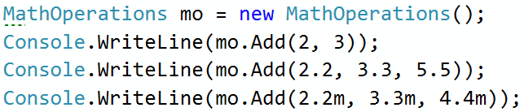
Задача: MathOperation
MathOperation
+Add(int, int): int
+Add(double, double, double): double
+Add(decimal, decimal, decimal): decimal
Notes:
Extensibility / Polymorphism: New functionality may be easily plugged in without changing existing classes as long the new plug-in classes extend given base classes.
Reusability: For a set of similar applications a framework can be defined using a core set of classes that are to be extended by classes that fill in the application-dependent part.
Information Hiding: If a more general class using a simpler contract is sufficient, details from extending classes may be hidden to some of the client classes. This allows them to be more independent from possible changes and diminishes the load of contracts that must be understood by a reader of these client classes.
(c) 2006 National Academy for Software Development - http://academy.devbg.org*
14##

Slide 15
Решение: MathOperation
public int Add(int a, int b)
{
return a + b;
}
public double Add(double a, double b, double c)
{
return a + b + c;
}
public decimal Add(decimal a, decimal b, decimal c)
{
return a + b + c;
}
Notes:
Extensibility / Polymorphism: New functionality may be easily plugged in without changing existing classes as long the new plug-in classes extend given base classes.
Reusability: For a set of similar applications a framework can be defined using a core set of classes that are to be extended by classes that fill in the application-dependent part.
Information Hiding: If a more general class using a simpler contract is sufficient, details from extending classes may be hidden to some of the client classes. This allows them to be more independent from possible changes and diminishes the load of contracts that must be understood by a reader of these client classes.
(c) 2006 National Academy for Software Development - http://academy.devbg.org*
15##

Slide 16
Правила за презареждане (предефиниране) на методи
Презареждането може да се случи в същия клас или в негов подклас
Конструкторите могат да бъдат презаредени
Презаредените методи трябва да имат различни един от друг параметри
Могат да имат едни и същи или различен тип връщана стойност
Notes:
To pass more specific object to method

Slide 17

Какво научихме днес?
Какво е полиморфизъм?
Видове полиморфизъм
Статичен (по време на компилиране) – чрез предефиниране на методи
Динамичен (по време на изпълнение) – чрез пренаписване на методи

Slide 18
Полиморфизъм
https://it-kariera.mon.bg/e-learning/

Slide 19

Лиценз
Настоящият курс (слайдове, примери, видео, задачи и др.) се разпространяват под свободен лиценз "Creative Commons Attribution-NonCommercial-ShareAlike 4.0 International"
Благодарности: настоящият материал може да съдържа части от следните източници
Книга "Основи на програмирането със C#" от Светлин Наков и колектив с лиценз CC-BY-SA

